Slide 1
o
+
+
o
o
+
Guide de formation
Administrateur
+
o
+
Bien-être
Bien plus qu’un SIRH…

Slide 2
Administrateur
Interpréter le taux de bien-être
Accès : Espace admin > Bien-être

Slide 3
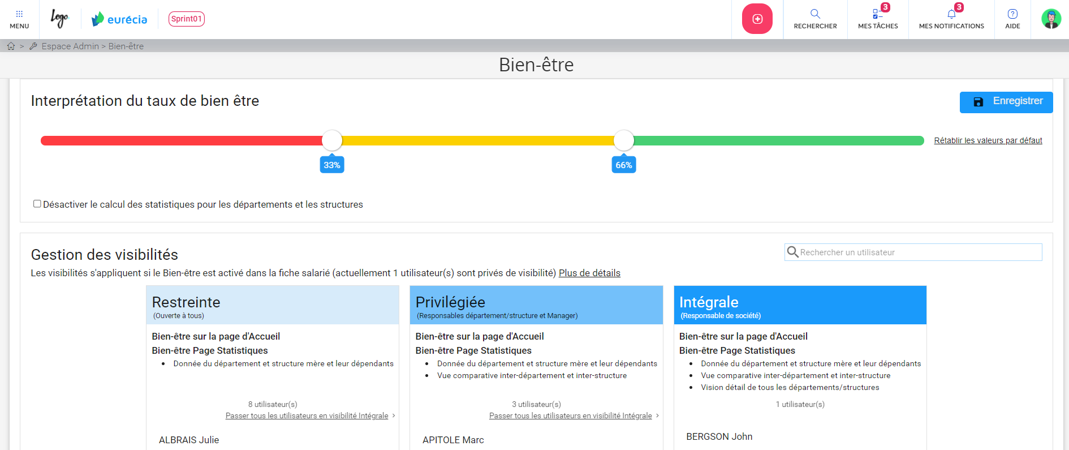
Administrateur
Interpréter le taux de bien-être
Possibilité de modifier les curseurs et d’adapter les résultats au souhait de votre entreprise
Gestion des visibilités de chacun sur les résultats par action de « glissé / déposé »
Accès : Espace admin > Bien-être

Slide 4
Merci !
o
+
+
o
o
+
+
o
+

